Slide 1

8-1 当一个带电导体达到静电平衡时, 下列陈述正确的是 （ C ）
(A) 表面上电荷密度较大处电势较高．
(B) 表面曲率较大处电势较高
(D) 导体内任一点与其表面上任一点的电势相等
(C) 导体内部的电势比导体表面的电势高

Slide 2



8-2 一任意形状的带电导体，其面电荷密度分布为 ，
则在导体表面外附近任意点处的电场强度的大小
= ______ ，其方向______垂直于导体表面________．

Slide 3
8-3 两个带电量分别为 +q、-q的两金属球，半径为R，两球心的距离为d，且d > 2R,其间的作用力设为f₁，另有两个带电量相等的点电荷+q、-q，相距也是 d，其间作用力设为f₂，可以肯定f₁ > f ₂ ( 填“<” , “>” 或 “=” )．
解：虽说两球球心的间距为R，但两球带异号电荷，由于电荷间的吸引作用，两球上的电荷在空间上会相互靠近，最终在电荷分布达到平衡时，两球上电荷的“重心”间的距离实际上小于d。而一对点电荷间的空间距离为d，由库伦定律，显然f₁ > f ₂
+q
-q
+q
-q

Slide 4

8-4 在一个原来不带电的外表面为球形的空腔导体A内，
放有一带电量为 +Q的带电导体B，如图所示．则比较空
腔导体A的电势U_{A} 和导体B 的电势U_{B} 时，可得以下
结论：［ B ］
(A) U_{A}＝U_{B} ； (B) U_{A}＞U_{B} ； (C) U_{A}＜U_{B} ；
(D) 因空腔形状不是球形，两者无法比较．
A
B
解：空腔内表面因感应而带电 +Q，
电力线始于正电荷，指向电势降落的方向．

Slide 5

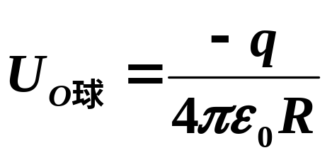
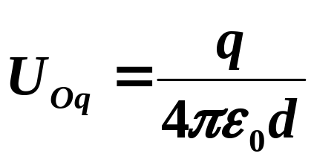
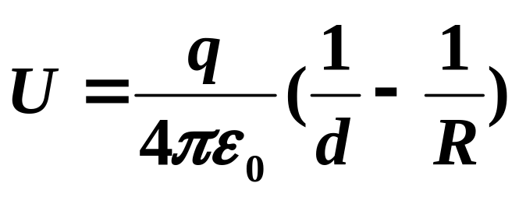
8-5. 如图所示，一个未带电的空腔导体球壳，内半径为R，在腔内离球心的距离为d处（d<R），固定一电量为+q的点电荷。用导线把球壳接地后，再把地线撤除。选无穷远处为零电势点，求球心O处的电势。
解：依题意, 球壳带电－q , 且都分布于内表面. 于是球外 E = 0 , 球壳上 U_{壳} = 0，地线撤去仍不变.
球壳单独存在时
+q单独存在时
运用叠加原理可求得O的电势为

Slide 6

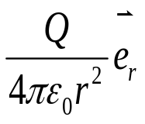





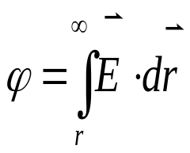
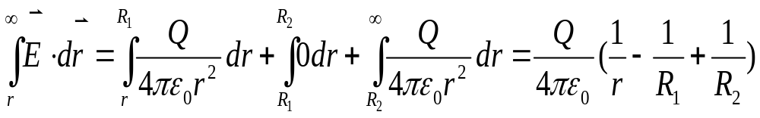
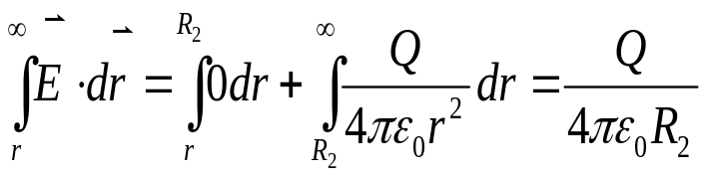

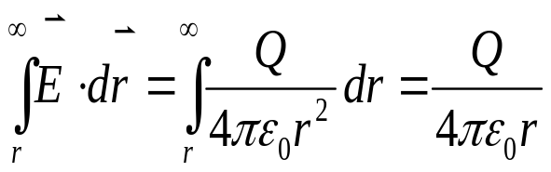
8-6 一中性导体球壳内外半径分别为R₁、R₂，球心放一点电荷Q，
求场强和电势分布，并画出E-r和 曲线。
解：依题设，易知，静电平衡时，内球壳上均匀带电-Q，外球壳上均匀带电Q，球壳内E=0，由对称性及高斯定理，得场强分布为：
Q
R₁
R₂
如图，选红色线为积分路径，由 得电势分布为

Slide 7
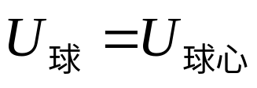
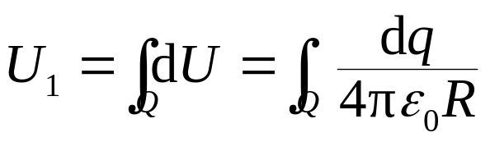
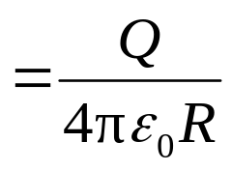
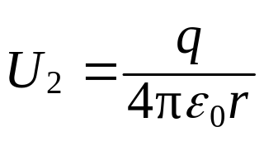
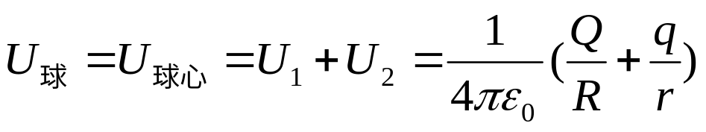
8-7 如图所示，一个导体球，半径为R，带电量Q，今将一点电荷q放在球外距球心距离为r的地方，求导体球的电势。
解：导体球处在点电荷的电场中，一方面，其上原有的电荷Q将会重新分布，另一方面，其上会有感应电荷，但因导体球绝缘孤立（即未与其他物体相接），故其上感应电荷总量必为零。又，静电平衡时，导体上的电荷只能分布于表面。 综上，静电平衡时，导体上的电荷总量为Q，且分布于表面。
R
q
r
O
静电平衡时，导体为等势体，也即：
单看球面上的电荷在球心 O 点的电势为
单看点电荷 q 在球心 O 点的电势为
由电势叠加原理：

Slide 8
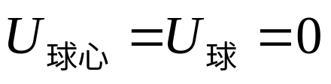
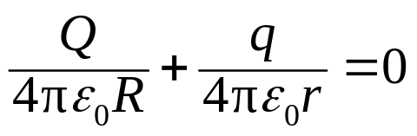
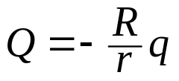
8-8 如图所示，一个接地导体球，半径为R，原来不带电，今将一点电荷q放在球外距球心距离为r的地方，求球上的感应电荷总量。
R
q
解：导体球接地，又静电平衡时，导体为等势体， 则
r
O
感应电荷将不均匀的分布于球面上，设总量为Q.
单看感应电荷在球心 O 点的电势为
单看点电荷 q 在球心 O 点的电势为
叠加：

Slide 9











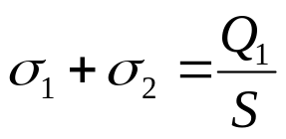
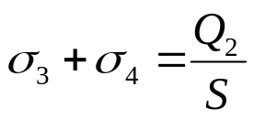
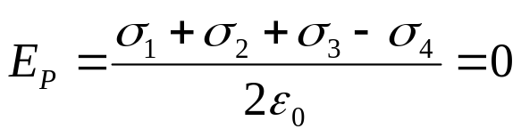
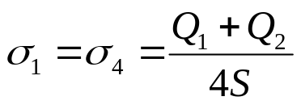
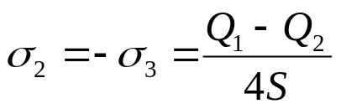
8-9 两块平行放置的无限大导体平板，带电量分别为Q₁、Q₂，证明其相对的两个板面总是带有等量异号电荷，相背的两个板面总是带有等量同号的电荷，并求出各板面的电荷密度。
解：
如图，设每个面的面积为S, 四个面上的电荷面密度分别为 、 、 及
取如图所示的柱体形高斯面（底面积为 ）
P
静电平衡时，二块导体平板内部场强均为零，则高斯面处于导体内的那部分（图中红色部分）上的电通量为零；而处于导体外的那部分（图中蓝色部分）上，由于没有电场线穿过（场强方向垂直于导体表面），电通量也为零。则由高斯定理，必有：
(1)
显然，
(2)
(3)
如图，在导体内部任取一点P，其场强是由四个面上电荷的场强叠加而得，必有：
(4)
由（1）（2）（3） （4）式
故：相对的两个板面总是带有等量异号电荷；相背的两个板面总是带有等量同号的电荷。

Slide 10









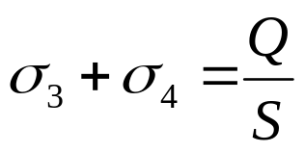


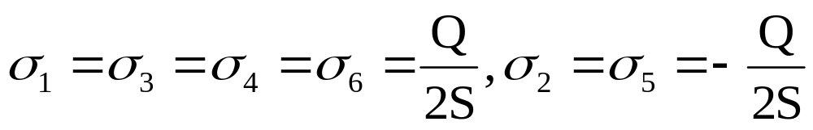
8-10 如图所示，有三块互相平行的导体板，外面两块不带电，中间一块上所带总电量为Q，每板面积为S，求每块板的两个表面的电荷面密度各是多少？如果外面的两块用导线连接，再求各板面的面电荷密度。
A
解：
（1）A、C两板不相连
d
B
导体内电场为零,由电场叠加
（取C板内一点，向上为正方向），则：
2d
C
导体内电场为零,由高斯定理（参考8-9题）：
由电荷守恒：
联立上述6式解得：

Slide 11



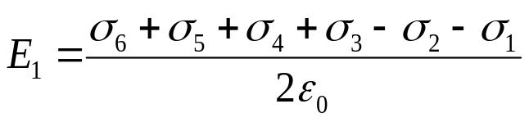
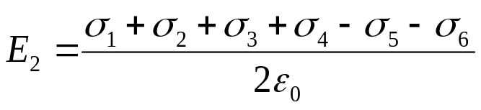

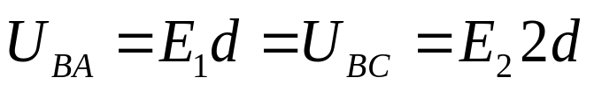
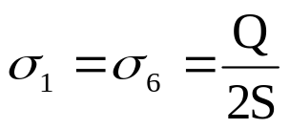
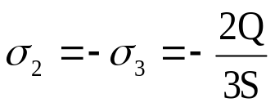
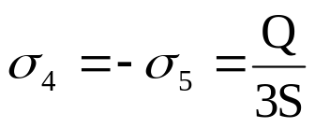
A
（2）A、C两板相连
B
d
结合对A、C两板不相连情形的分析，
仍然有：
①
2d
C
②
③
④
A、C两板相连时，由电荷守恒：
⑤
由场强叠加（如图）：
⑥
A、C两板因相连而等势，则：
联立上述6式解得：

Slide 12
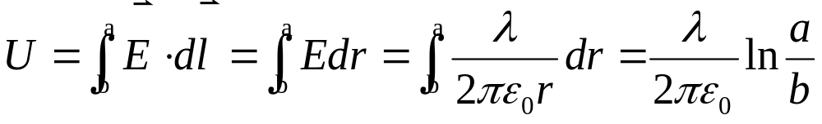
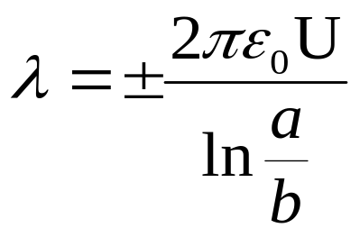
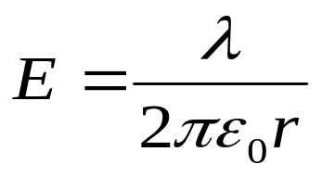
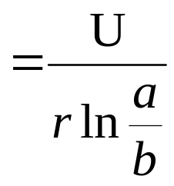
8-11 在盖革计数器中有一半径为ａ的金属圆筒，在园筒轴线上有一条半径为 b（a＞b）的导线，如果在导体与园筒之间加上Ｕ的电压，内筒为正极，求金属圆筒内表面处以及导线表面处的电荷线密度和两圆筒间的电场强度。
解：
U
（依题设知，导线表面处为正；圆筒内表面处为负）

Slide 13
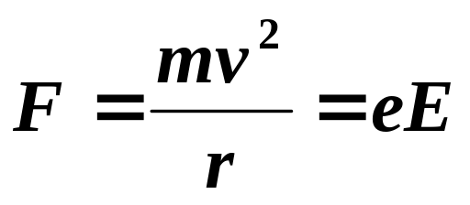
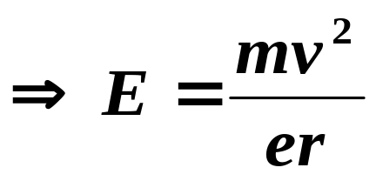
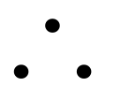
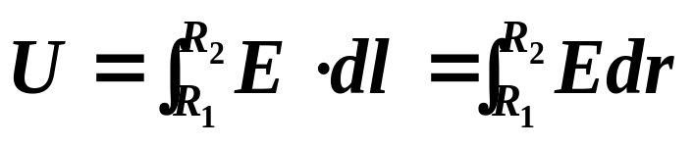
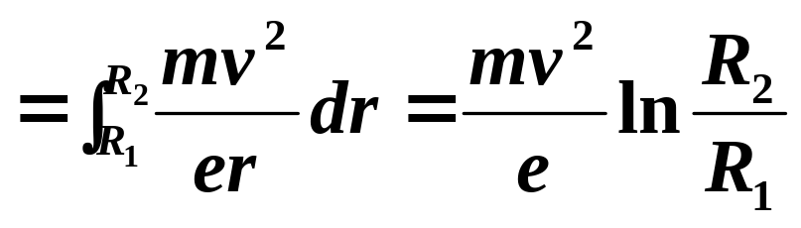
8-12 如图所示，将半径分别为R₁ 、R₂ (R₁ < R₂ )的两根很长的共轴金属圆筒分别连接到直流电源的两极上，为了使一电子以速率v 沿半径为 r（R₁＜ r ＜R₂）的圆周运动，电源电压需多大？(电子质量为ｍ，电子电荷为e )。
解: 向心力=电场力
R₂
R₁
r

